Slide 1
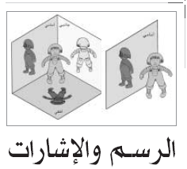
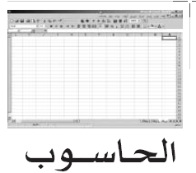
الوحدةالاولى
الوحدةالثانية
الوحدةالثالثة
الوحدةالارابعة

